Slide 1
La Industria Biotecnológica
Miguel de Foronda
Director Comercial Philips Ibérica

Slide 2

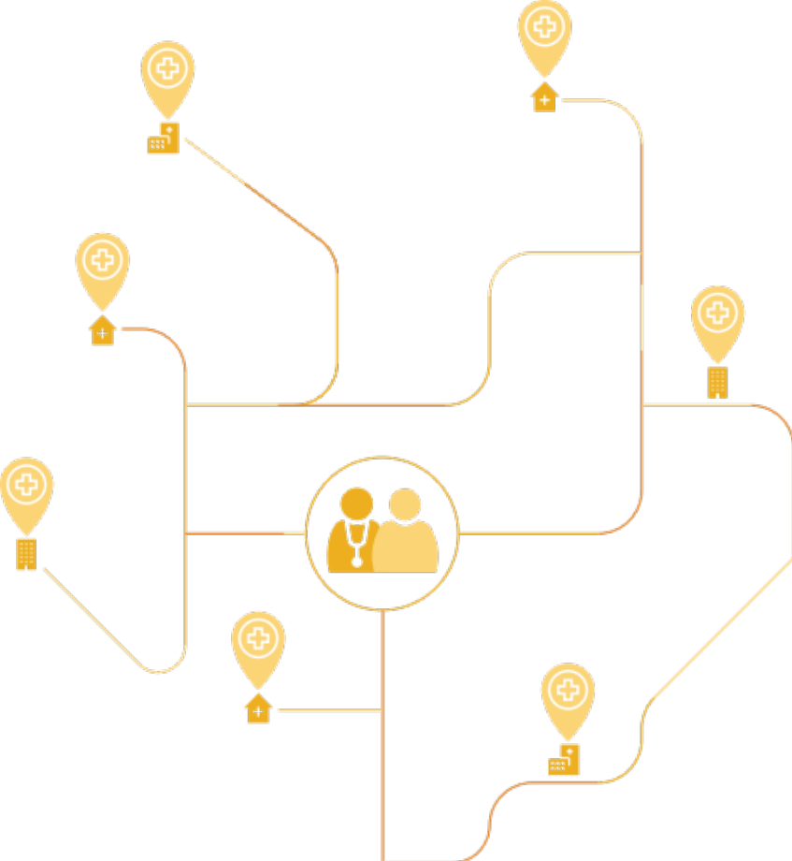
✻
Note to user:
Optional slide. Remove if not applicable
Los Sistemas de Salud del mañana serán distribuidos, conectados, interdependientes – diseñados para impulssar nuevos modelos y tecnologías así como mejorar la atención al paciente
Las tendencias que van a guiar la transformación en salud:
Medicina de Precisión
Cuidados Virtuales
Inteligencia adaptativa
Monitorización remota
Transformación digital
Tecnologías 5G
Ecosistemas de salud próximos al paciente

Slide 3
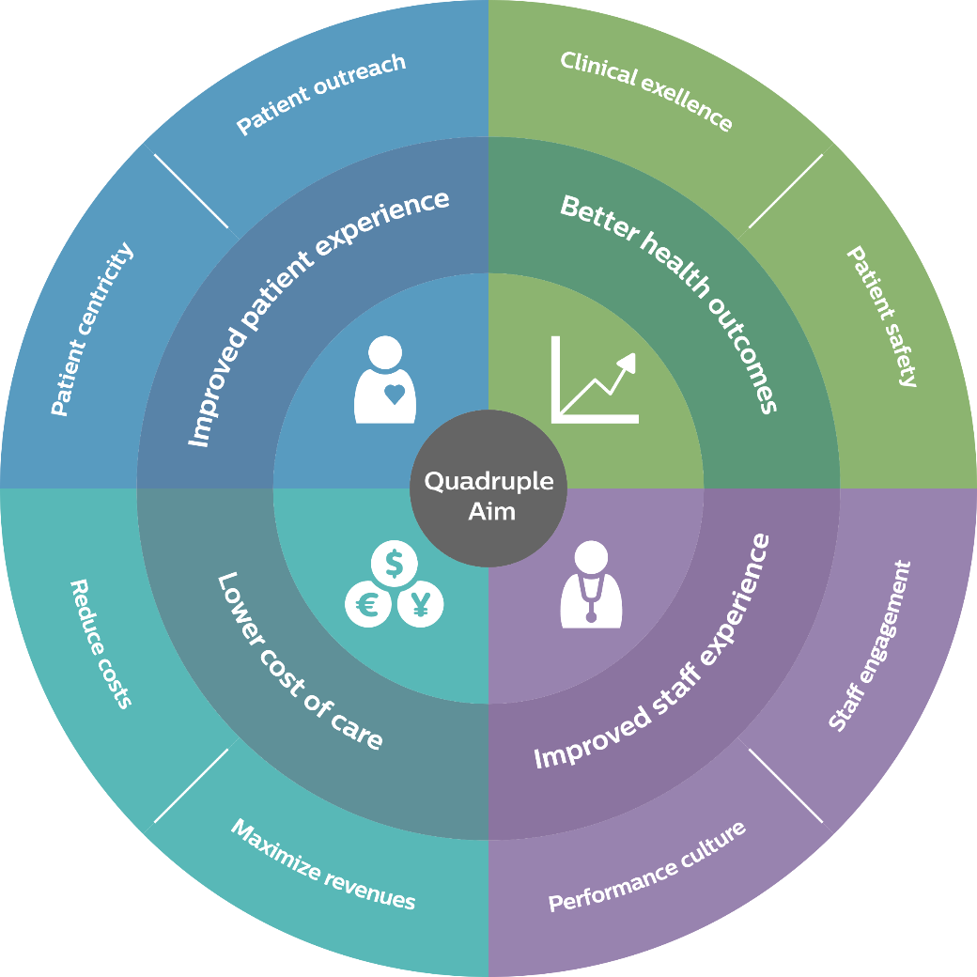
Transformar en salud implica tener en cuenta a todos los actores y retos presentes y futuros
Combinar tecnología y procesos para cocrear soluciones que mejoren la experiencia de los pacientes y profesionales mejorando además los resultados en salud al menor coste posible

Slide 4
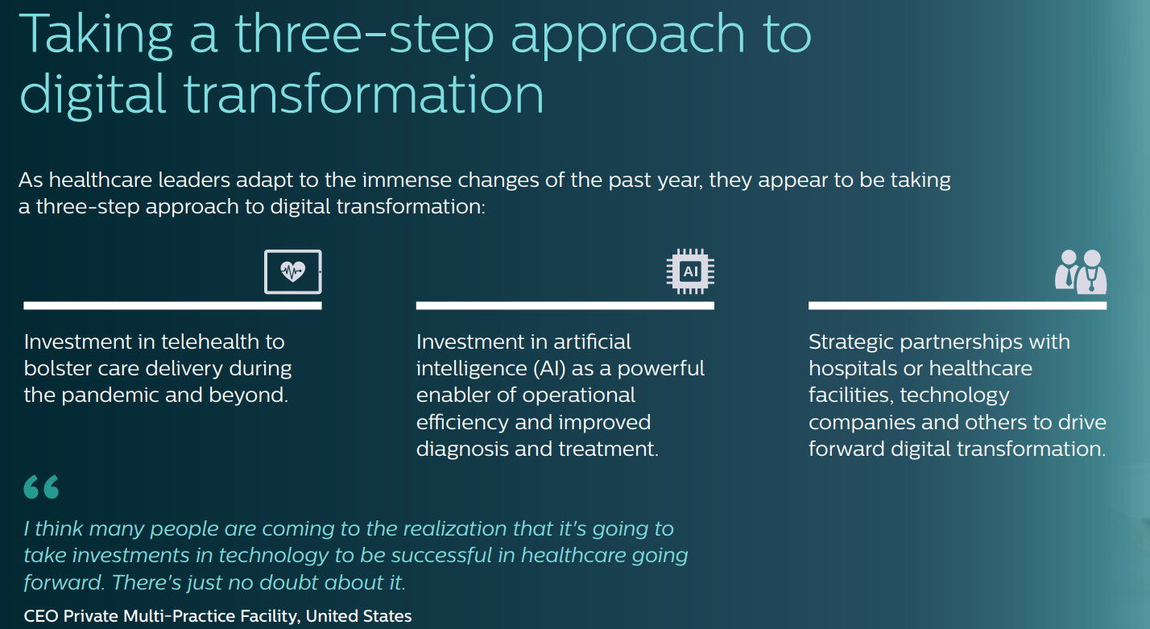

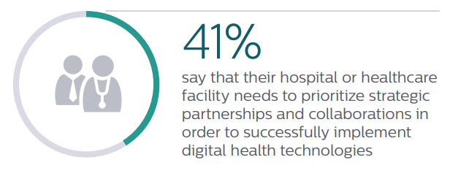
Future Health Index 2021

Slide 5
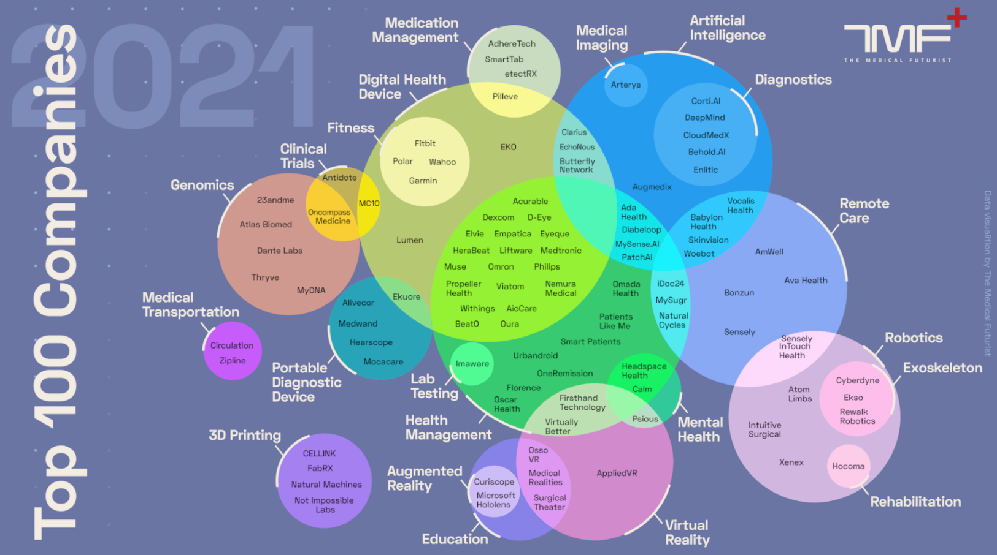
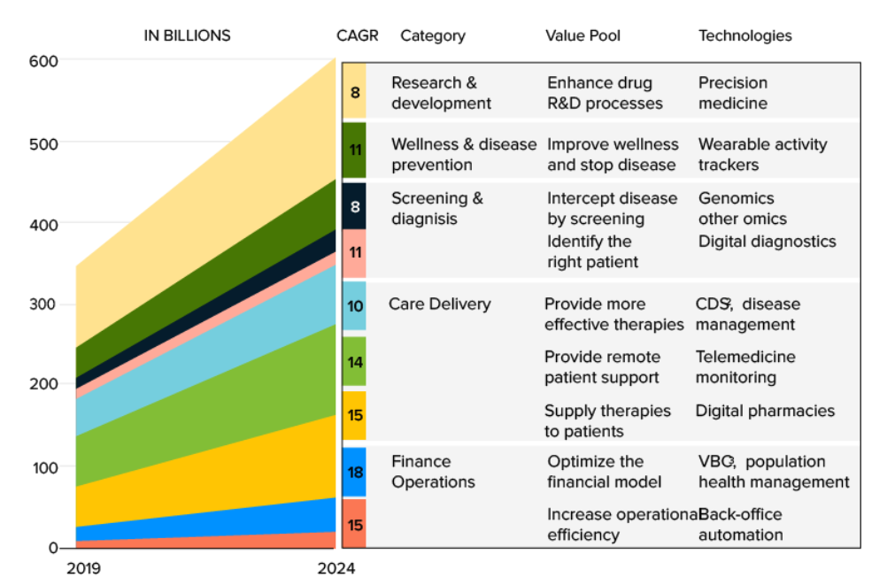
Salud Digital. Entorno dinámico y con perspectivas de crecimiento
Mentalidad innovadora
Foco en tecnologías disruptivas
Modelos de negocio viables
Claramente focalizadas en salud digital

Slide 6
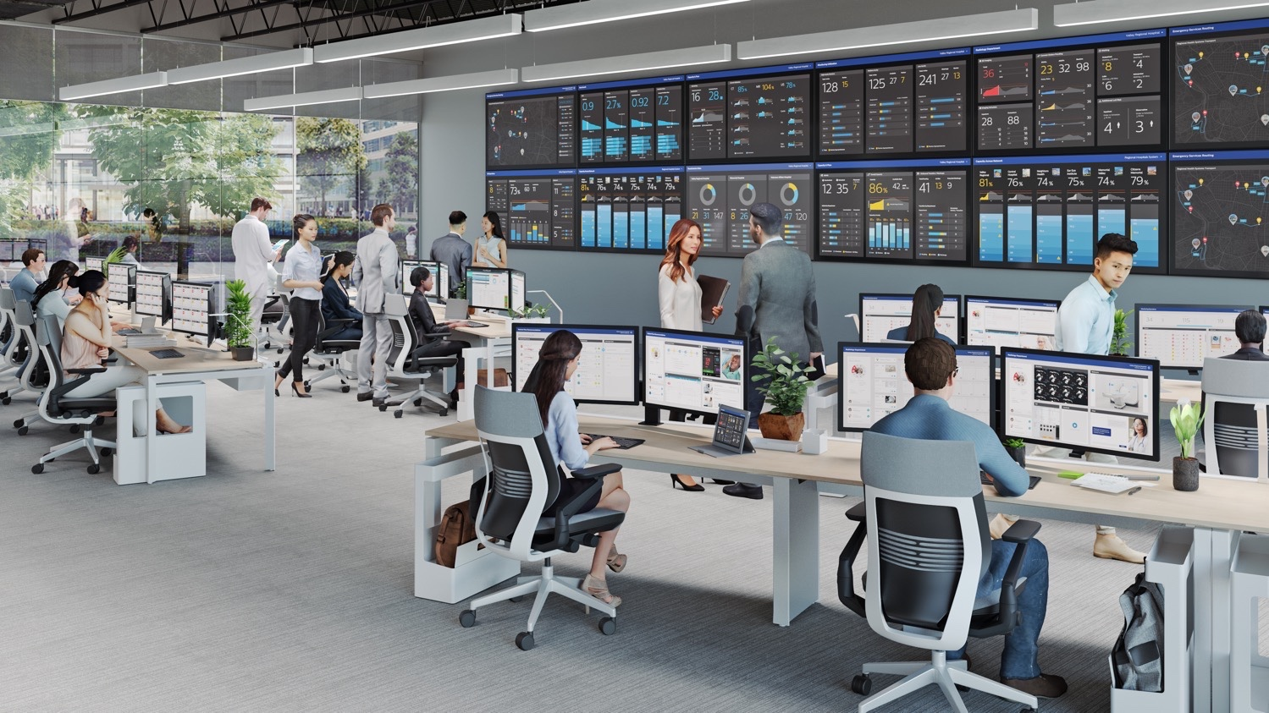
Una Transformación que responda a retos que impulsen el cambio
Nuevos retos y oportunidades
Nuevos modelos asistenciales
Modelos basados en valor.
Modelos de cuidados distribuidos
La distribución, gestion y explotación del dato.
Los Servicios en la nube
Experiencia del paciente y del profesional
Population health management
Dinámicos que permitan un continuo apredizaje y adaptación

Slide 7

Optimizar hoy e innovar para el futuro
GESTIONAR EL AHORA
Equilibrar Calidad, Coste, Accesibilidad y Servicios
MEJORAR
Rendimiento, productividad, calidad asistencial, estandarizar, costes
OPTIMIZAR
Flujos de pacientes, capacidad, utilización, flujos de trabajo, recursos, agendas, cuidados coordinados
ACELERAR
La experiencia del paciente y el profesional, humanización, tecnología y acceso al dato
INNOVAR
Futuros modelos de Servicios/cuidados; afrontar los nuevos paradigamas; avances tecnológicos, soluciones digitales, la analítica de datos
Operaciones – Clinica – Organizativo – Tecnología – Digitalización – Experientia de Paciente
Mejora Contínua, Transfomación Sostenible, Cocrear e Ínnovar de forma Contínua

Slide 8
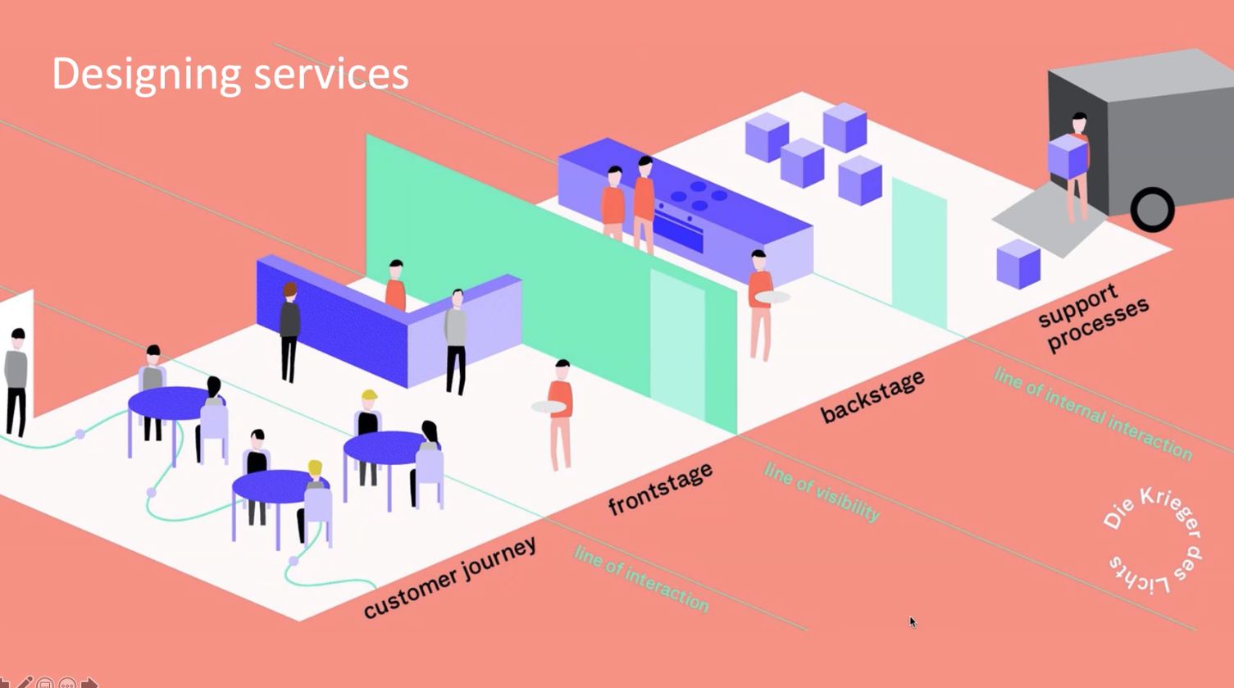
Digitalizar para transformar y crear-rediseñar nuevos modelos de servicios End – to - End

Slide 9










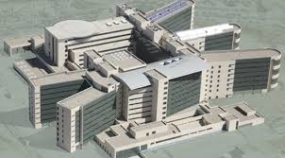
Un viaje en el que hemos impulsado y acompañado los cambios
Program goals:
Access to state-of-the-art technology without investing significant portion of the funds in capital expenditures;
Manage risks associated with long-term planning on technology innovation
Program goals:
As part of their major modernization effort, equip new imaging facilities with mix of existing and new technologies that support future growth plans while avoiding high capital expenditures
Program goals:
Improve performance, reduce financial risk, prevent technology obsolescence, and continually improve ways of working
Program goals:
Access to state-of-the-art technology without investing significant portion of the funds in capital expenditures;
Manage risks associated with long-term planning on technology innovation
Program goals:
Access to state-of-the-art technology without investing significant portion of the funds in capital expenditures;
Manage risks associated with long-term planning on technology innovation
Program goals:
Transform health care within leading hospital;
Sustain worldwide clinical reputation while having predictable expenditures
Program goals:
Access to state-of-the-art technology, to implement a universal network to manage diagnostic image. Improve clinical outcomes and patient satisfaction.
2009-2010
2015-2016
2021-
Socio Tecnológico
Plan de inversion 8 – 10 años
Soluciones financieras
Planes de actualización tecnología: programas de actualización y renovación
Socio Estratégico
Co-Creación conjunta de soluciones en función de las necesidades presentes y futuras (p. ej., evolución de la población, necesidades clínicas, cartera de servicios…)
Pago por resultado: actividad, disponibilidad, satisfacción…
Socio Transformador
Implantación de aplicaciones y soluciones tecnológicas, que faciliten la disponibilidad de nuevos modelos de servicios
Modelos financieros adapados a diferente KPIs. Clínicos, performance, Innovación, capacidad diagnóstica…)

Slide 10
Conclusiones
Desplegar la Estrategia Digital de Salud Digital asegurando que los Servicios de Salud elaboran una propia y alineada con la nacional.
Asegurarnos que los proyectos que se pongan en marcha no se queden en una mera digitalización que no conlleve transformación.
La industria biotecnológica es una agente relevante aportando tecnología y soluciones que deben contribuir a la creación de nuevos servicios.
Adaptar los modelos de contratación a los nuevos retos. Modelos basados en la capacidad para ejecutar los mismos, en la paridad de los agentes, en indicadores SMART y dotarlos de la flexibilidad necesaria para alcanzar el éxito.

